Slide 1
Rush Hour

Slide 2
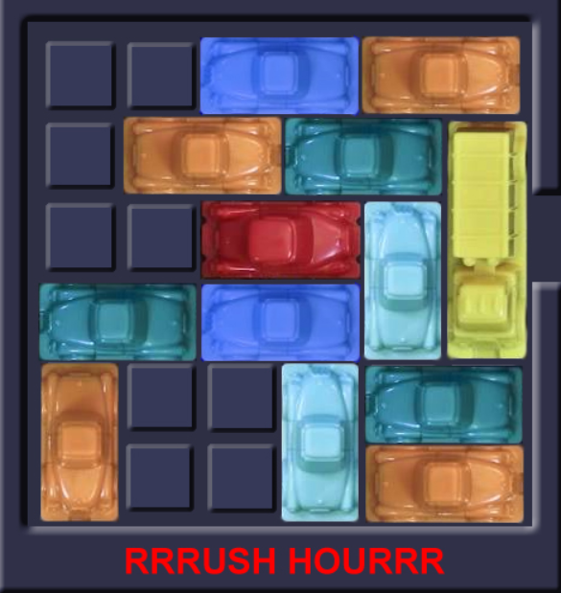
Herhaling

Slide 3
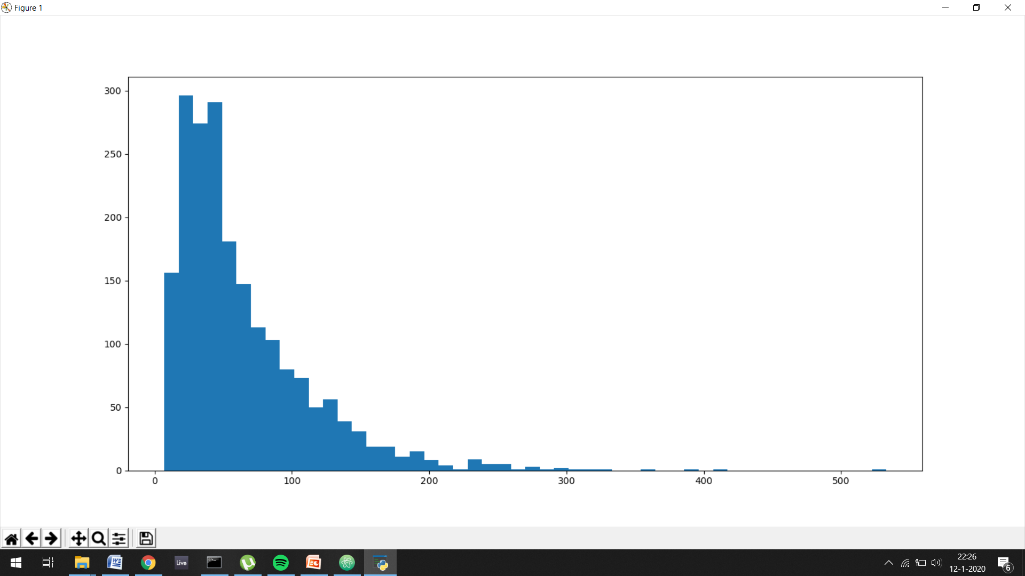
Random Algoritme 6x6 Boord
Median: 48

Slide 4
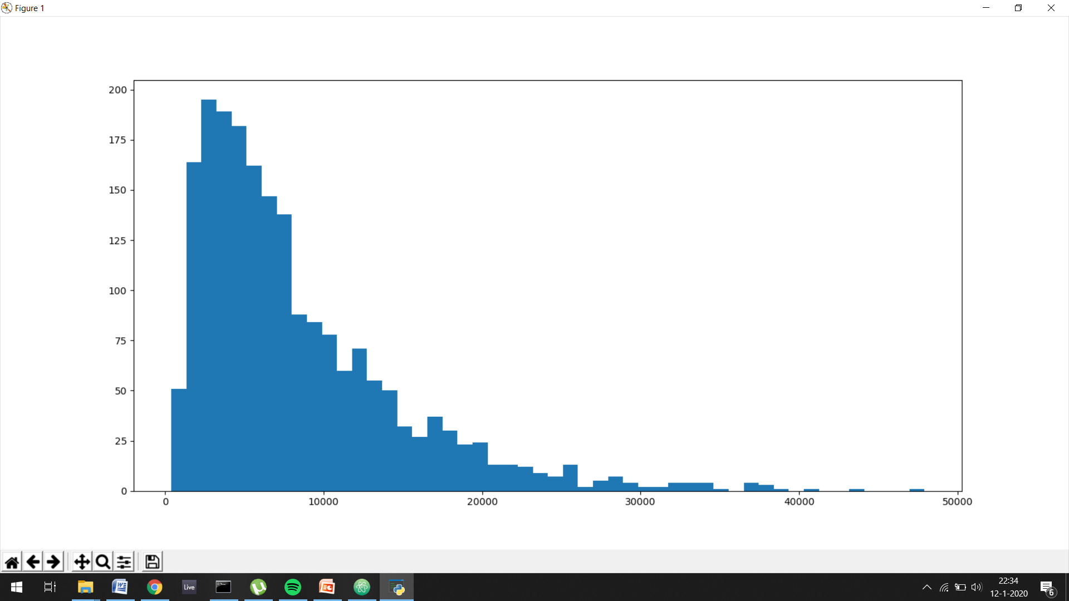
Random Algoritme 9x9 Boord
Median: 6419

Slide 5
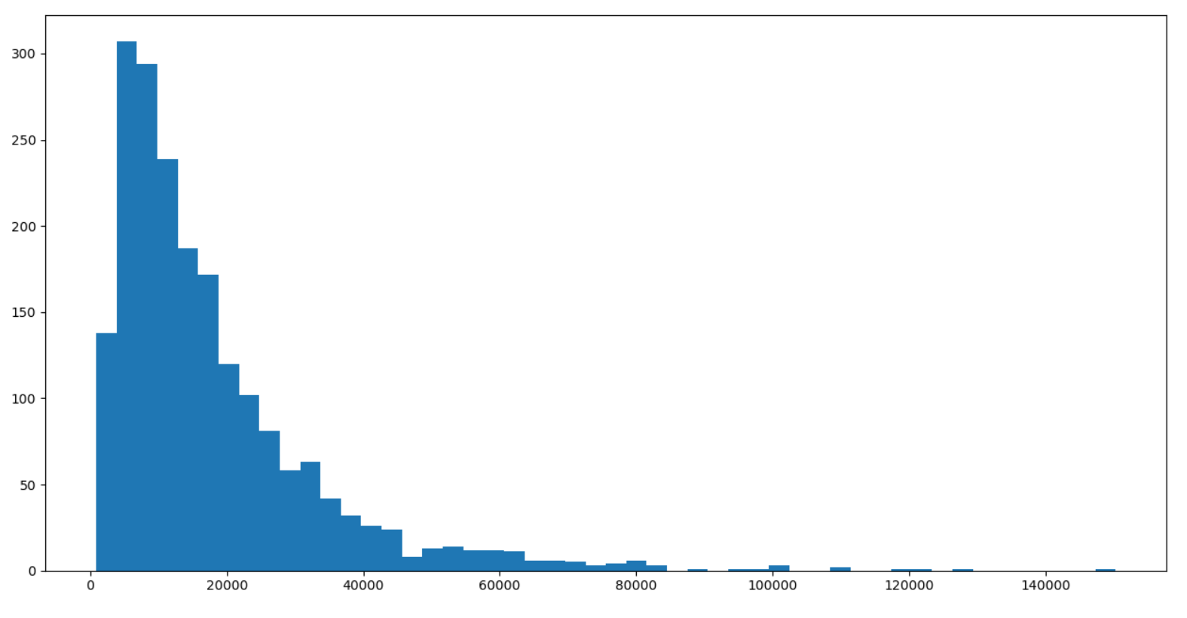
Random Algoritme 12x12 Boord
Median: 13149

Slide 6
Breadth First Search (BFS)
Node class en Bfs class
Zoek door de nodes voor de oplossing
Start vanaf root node (startopstelling)
Check of node oplossing is
Zo niet: maak de children van de node
Voeg children toe aan queue
Voeg gecheckte node toe aan visited list
Pop eerste node uit queue en herhaal process
BFS checkt altijd eerst de nodes die het langst in de queue staan

Slide 7
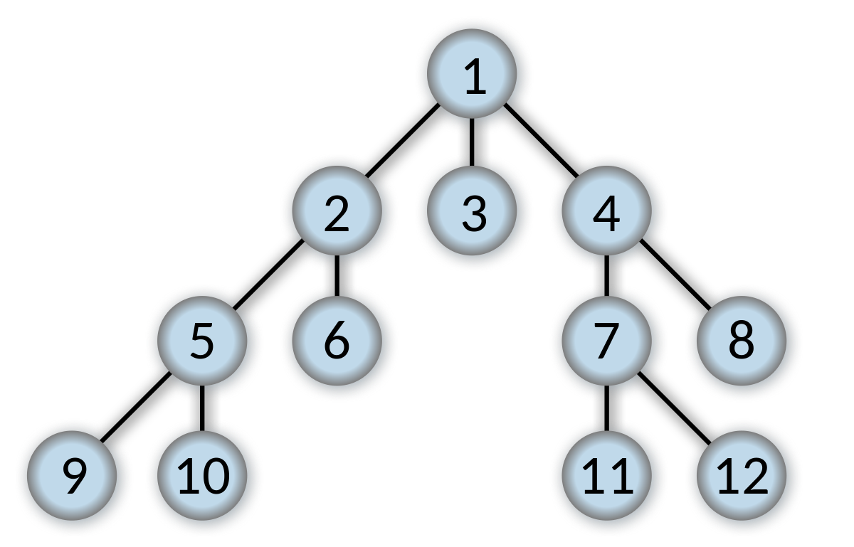
Breadth First Search

Slide 8
Iterative deepening DFS
DFS met depth limit
Mix van BFS & DFS
Net zoals BFS altijd de optimale oplossing
Rush hour heeft relatief lage depth limit
Hierdoor algoritme waarschijnlijk sneller dan BFS

Slide 9
Nog te doen
BFS afmaken en kijken of we het algoritme efficienter kunnen laten lopen
DFS implementeren
Analyse maken die beide methodes vergelijkt in termen van snelheid en efficientie

